Slide 1
PCB 검사 - Opencv
11
선행개발팀
사원 최용균
Rev : 20141105

Slide 2
목차
PCB 검사 방법
PCB 검사 순서
PCB 검사 프로그램 사용법

Slide 3
PCB 검사 방법
환경 조건 : LED조명을 정면에서 비추는 형태
불량 정의 : 현재 정해진 부분 없음. 자체적으로 불량 판단
요구에 따라 불량 판단 추가.
검사 방식 : Opencv로 모든 검사 진행
Opencv
검사순서는 PCB 외각, 내부 홀더, 홀더 내부 원 3가지로 분류
분류된 영역에 대해 맞는 방식으로 검사 적용
PCB가 항상 정확한 위치에 있지 않기 때문에 움직임 변화도 자동으로 잡는 알고리즘 추가(PCB의 왼쪽 위 기준)

Slide 4
PCB 검사 순서
PCB 검사 순서
* Referenced 정보와 검사 대상을 비교 분석하여 차이가 나는 부분을 불량으로 판단
전처리 방식(Referenced와 검사 대상 공통)
  전체 외각
    Otsu Threshold를 적용하여 PCB영역 추출
  내부 홀더
    홀더 부분의 밝기 값이 높기 때문에 평균 밝기 값 기준보다 높은 부분을 남겨 추출
  홀더 내부 원
    홀더 추출에서 생기는 내부 원을 사용
정보 추출(Referenced와 검사 대상 공통)
  영역의 넓이와 둘레 , 가로 길이 ,세로 길이, 위치, 모서리 각도를 사용함.

Slide 5
PCB 검사 순서
PCB 검사 순서
정보 비교 분석
  검사 영역의 위치와 일치하는 Referenced정보를 서로 비교 분석
  Ref위치정보를 통해 검사 영역의 위치가 실제보다 어긋난 정도를 보정
  넓이의 차이, 길이의 차이, 모서리 각도의 차이를 결과로 불량 판단.
  원은 넓이와 길이, 내부 이물 검사 알고리즘을 사용

Slide 6
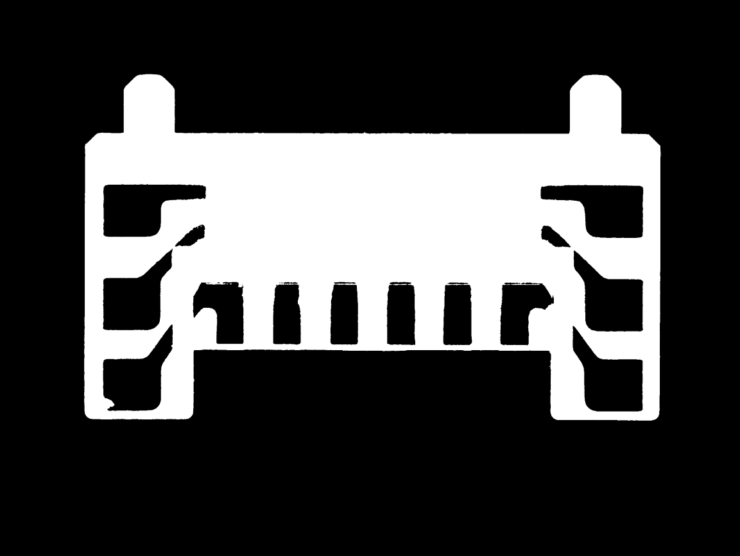
PCB 검사 순서

Slide 7
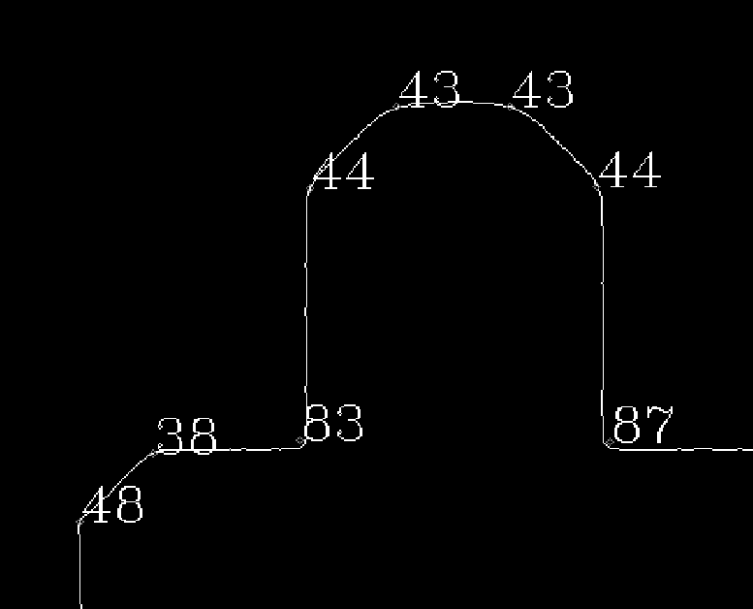
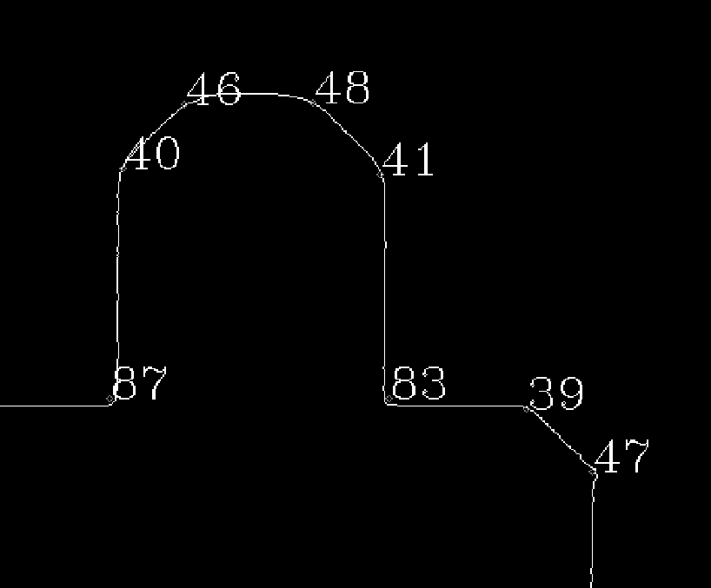
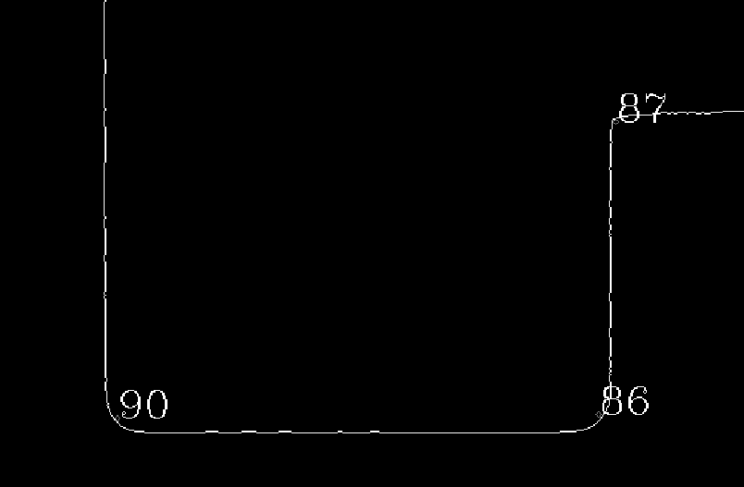
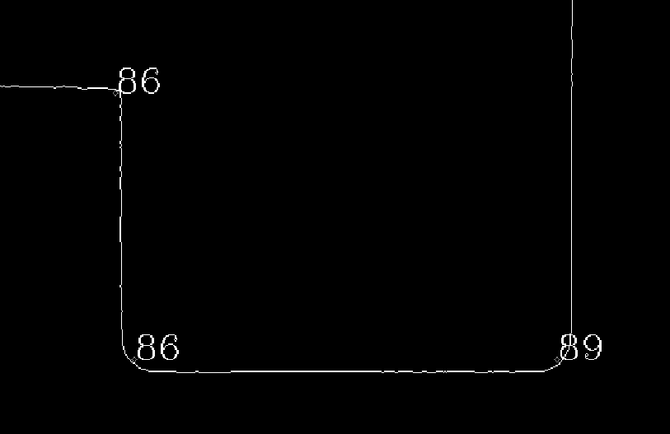
PCB 검사 순서

Slide 8
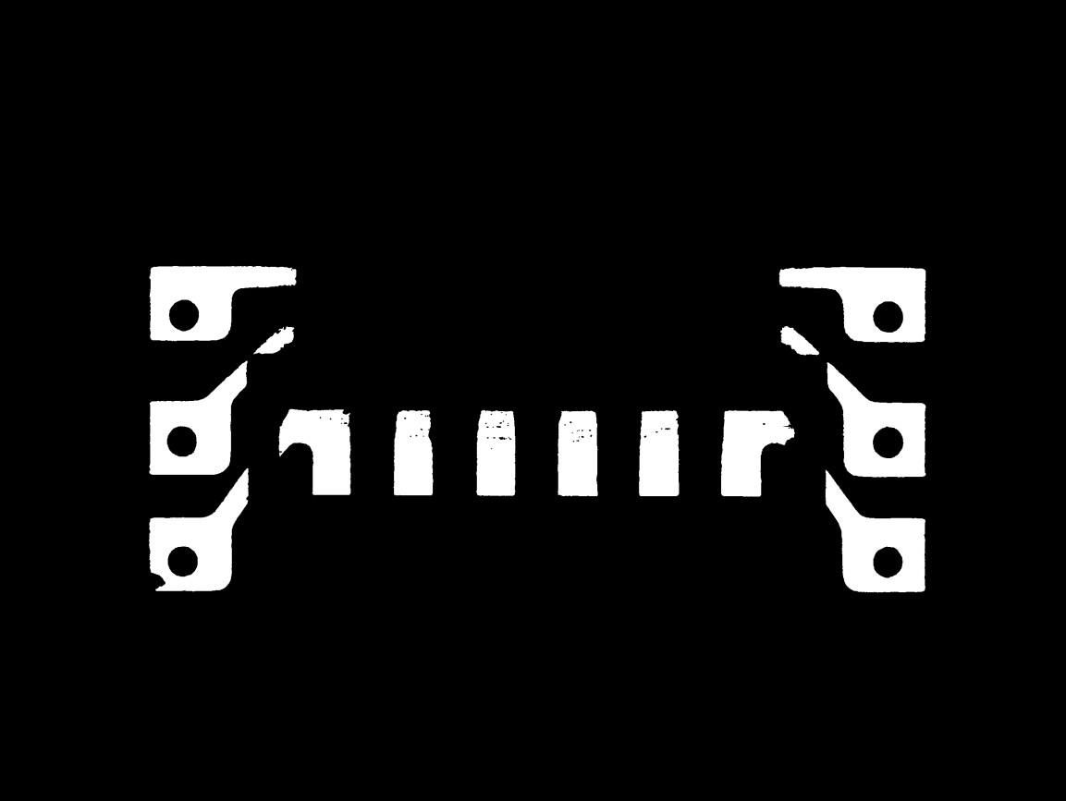
PCB 검사 순서

Slide 9
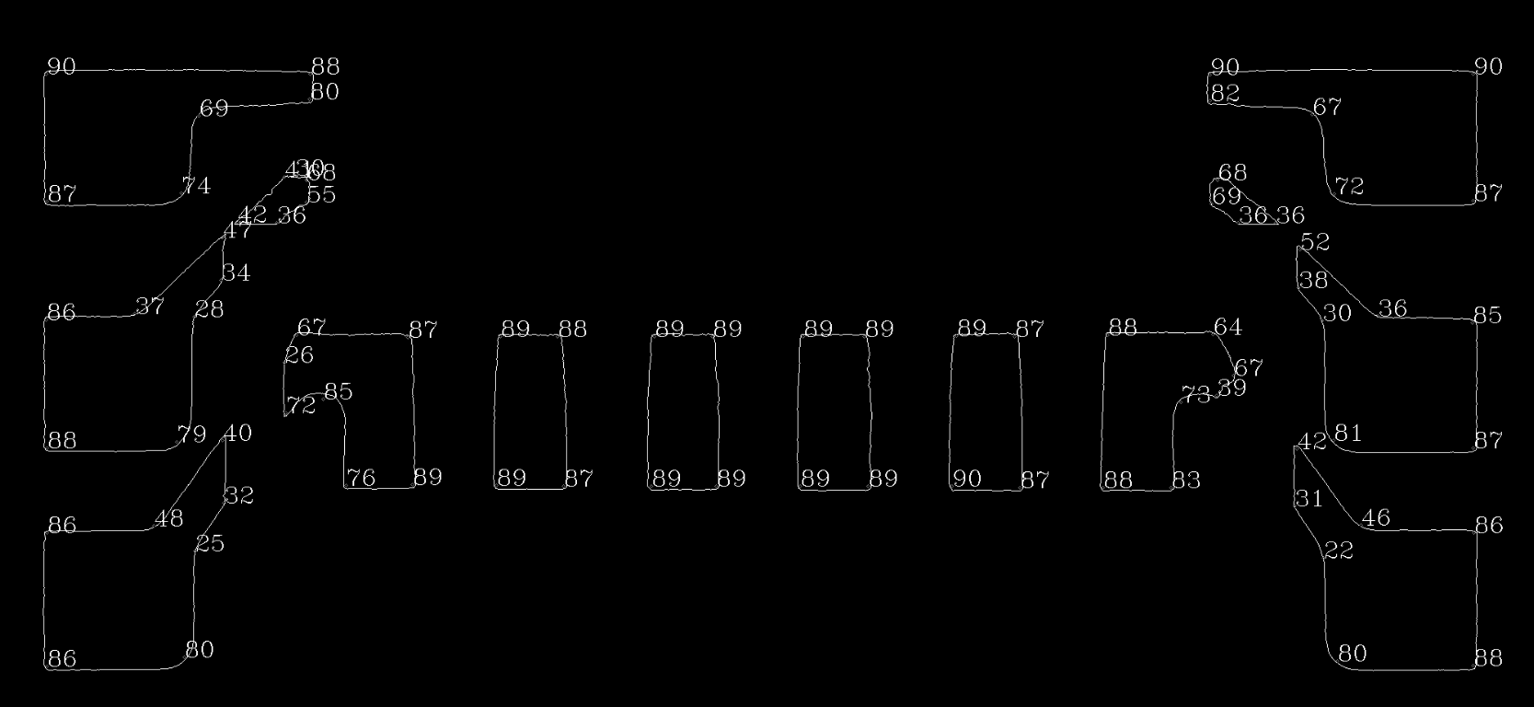
PCB 검사 순서

Slide 10

PCB 검사 순서

Slide 11
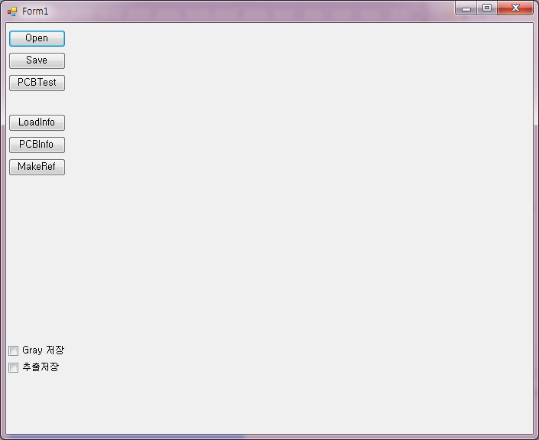
PCB 검사 프로그램 사용법
불러온 이미지를 테스트하는 버튼
저장된 Referenced정보를 불러옴
양품 이미지 여러장을 이용하여 Referenced정보를 만들고 저장함

Slide 12
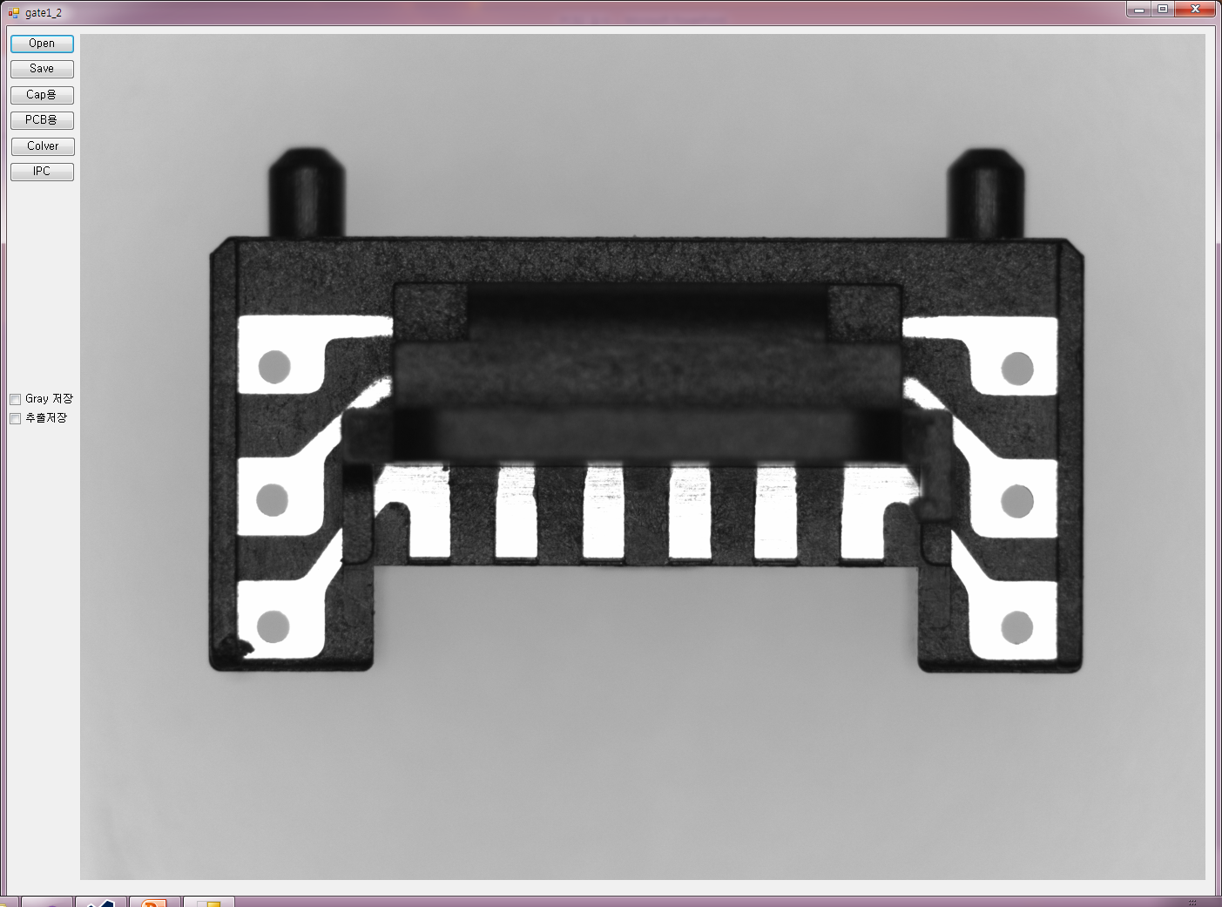
PCB 검사 프로그램 사용법
Open 버튼

Slide 13
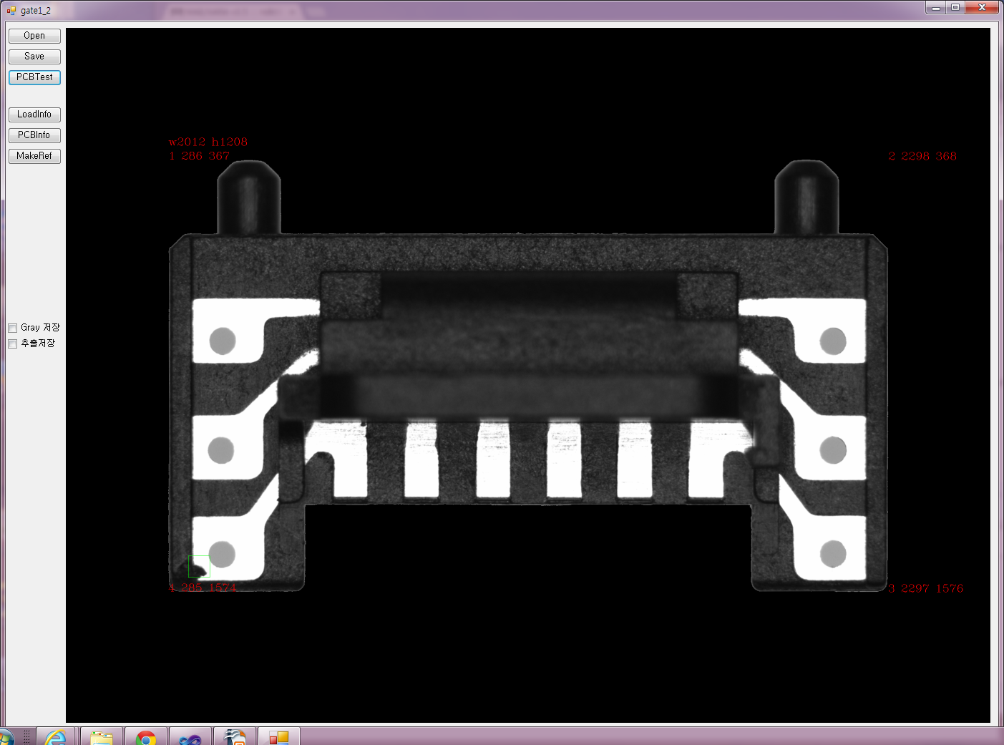
PCB 검사 프로그램 사용법
PCBTest 버튼

Slide 14
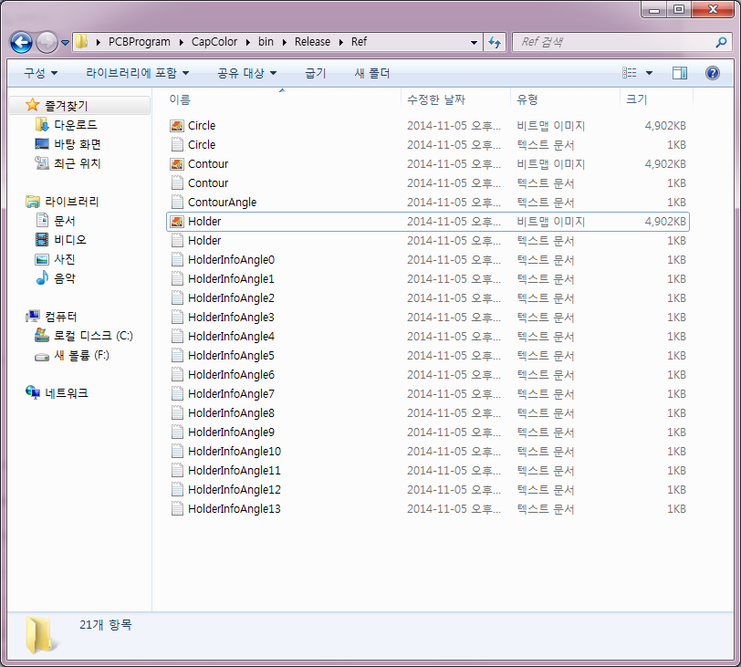
PCB 검사 프로그램 사용법
MakRef버튼:
Referenced정보가 경로에 저장됨.

